Slide 1
Горький и полтавщина

Slide 2
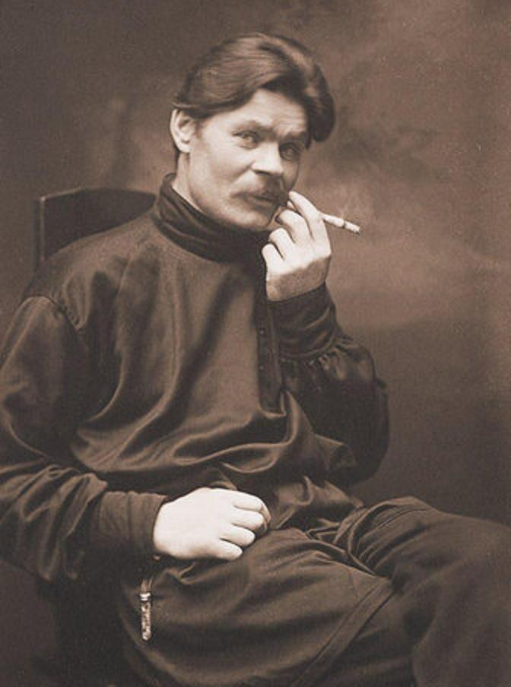
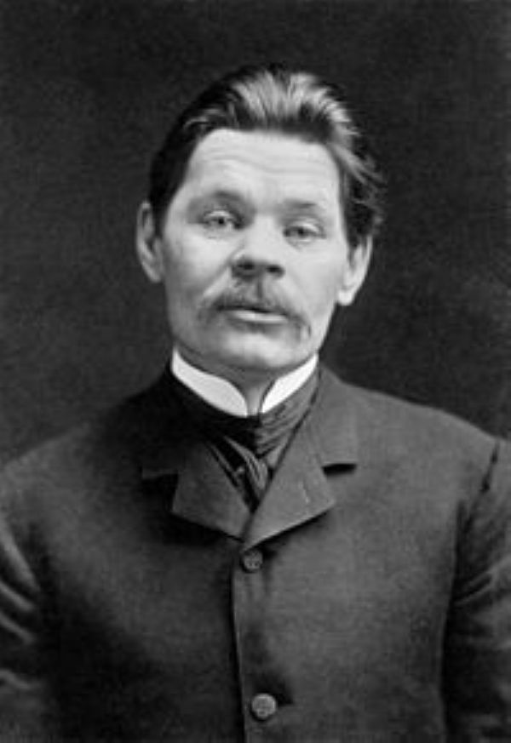
Первая поездка на Полтавщину
Летом 1891
Был в Харькове, Изюме, Полтаве, в Сорочинцах, в Лубнах, в Переяславе, в Киеве, на Хортице, в Николаеве и Одессе. Он посетил десятки украинских сёл.

Slide 3
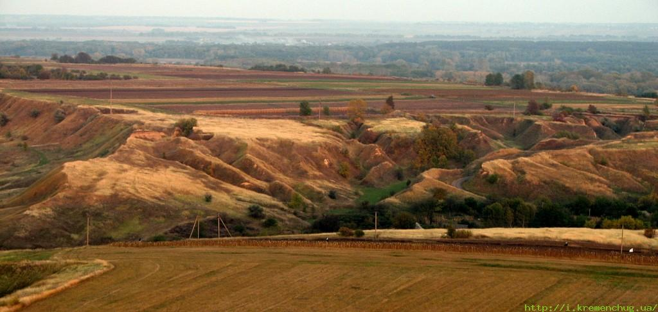
В 1897-1898 годах, когда он, вновь посетив Украину уже известным писателем, поселился и жил в деревне Мануйловке.
мая 1897 по приглашению местной помещицы Александры Андреевны Орловской приезжает он с семьей в Мануйловку на пять с половиной месяцев.

Slide 4
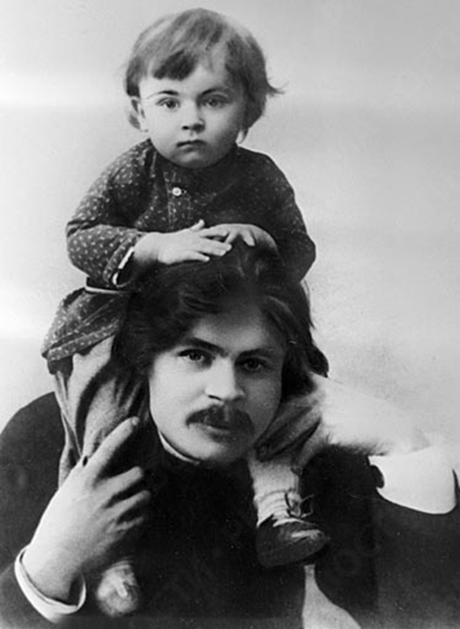
В Мануйловке Максим Горький быстро сблизился с крестьянами, интересовался их жизнью и бытом, изучал украинский язык. Уже на третий день своего пребывания в селе он присутствовал на экзаменах в местной школе.

Slide 5
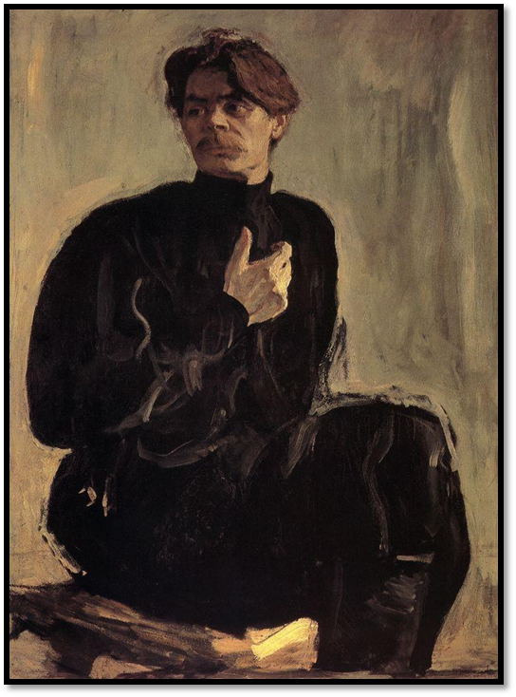
По инициативе Горького в Мануйловке были созданы женская и мужская воскресные школы. Вместе с учителями и врачом О.М.Орловським Горький организовал хор, в репертуар которого входили украинские и русские песни. Из украинских песен ему особенно нравились «Ревет и стонет Днепр широкий», «За мир встали казаки», «Тыква белый качается» и другие, а крестьян Мануйловки он научил петь русскую «Дубинушку». Своим увлечением театром Горький пленил многих Мануйловке. После отъезда писателя самодеятельный театр продолжал работать, а в 1907 году он был закрыт под давлением властей.

Slide 6
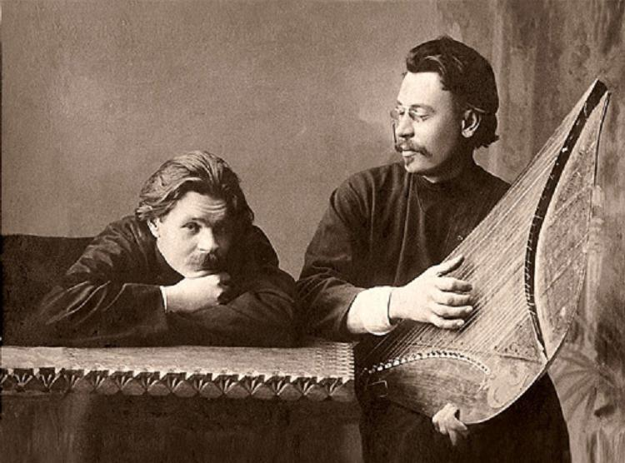
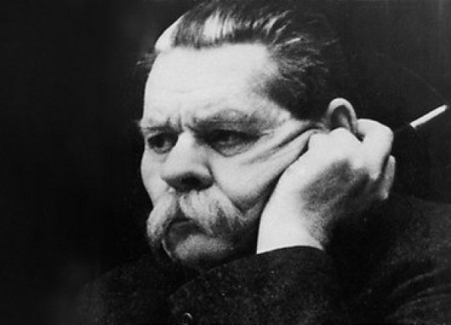
29 июня 1897 Алексей Максимович побывал на ярмарке в селе Голтва, где приобрел вышитое полотенце и украинский плахту. Писатель вспоминал позднее о прекрасное впечатление от посещения украинской ярмарки: его увлекла игра кобзарей, бандуристов, лирников. В июне 1900 Горький снова приезжает в Мануйловки. В Мануйловке встретили его с радостью интересовались здоровьем, творческими достижениями, просили вернуться к постановке пьес. И в этот приезд писатель много внимания уделяет театра. В письме к Чехову 1900 года, рассказывая о своем пребывании в Мануйловке, Горький писал, что «хохлы» при чтении им пьесы «В овраге» плакали

Slide 7
Пребывание М. Горького летом 1897 на Полтавщине было особенно плодотворным. В Мануйловке писатель заканчивает замечательный рассказ «Мальва», которое отсюда и отправляет в «Северный вестник», начинает работать над первым романом «Фома Гордеев». Как отмечает Л.Хинкулов, начало работы над «Фомой Гордеевым» датируется 1898 г., однако уже в статье Б.В. Михайловского «Роман« Фома Гордеев »отмечается более точно:« Фома Гордеев »писался Горьким с осени 1897 г., еще во время пребывания в Мануйловке.»
В это время он создает «Коновалова» и, посетив 29 июня 1897 ярмарка в поселке Голтва, пишет «Ярмарка в Голтве», который талантливо воспроизводит украинский быт, характеры и замечательный украинский юмор, вызывает восхищение у Л. Толстого, А. Чехова. Яркий, колоритный рассказ своеобразно продолжил традиции гоголевских «Вечеров на хуторе близ Диканьки» и затем вошло во все собрания сочинений писателя. В 1911 году оно было напечатано в Киеве отдельным изданием. Позже, находясь в Италии на Капри, Горький ознакомился с этим переводом и дал ему одобрительный отзыв.

